Slide 1
Laboratório de Software Fase 4
31 de MAIO de 2025
Ana Rebelo
Rodolfo Morgado
LEIC 44D

Slide 2
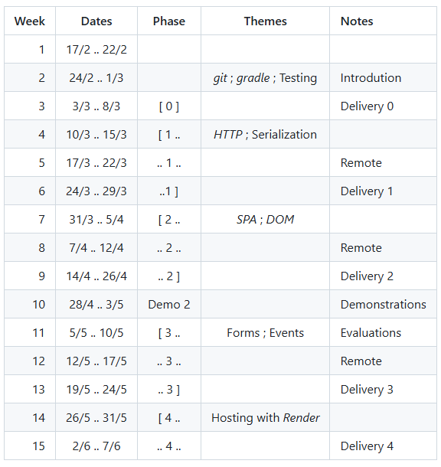

Calendário
Fase 4: Entrega a 15 de Junho
Com a tag 1.0.0

Slide 3
Fase 4
Requisitos
https://github.com/isel-leic-ls/2425-2-common/wiki/Phase-4

Slide 4
Operações Adicionais
Actualizar a operação de create user
para receber uma password
Criar uma nova operação
recebe um username e uma password
retorna o user token e o id

Slide 5
SPA – Acrescentar Vistas
Criar um novo user (Sign Up)
Obter o token do utilizador (Login)
O token recebido deve ficar guardado em memória, até que o browser/tab seja fechado ou seja feito um logout
O token pode ser o hash da password, para que esta não fique em claro

Slide 6
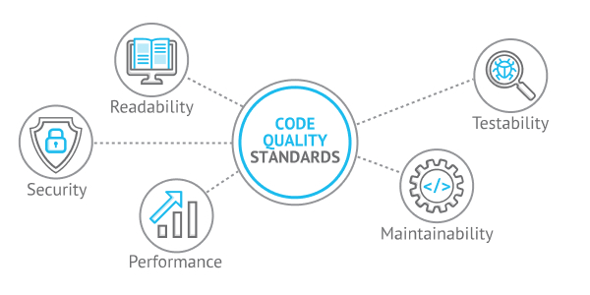
Qualidade do Código
Image source:
https://devcom.com/tech-blog/code-quality-definition-how-to-improve-code-quality/

Slide 7

Qualidade do Código
Rever e refactorizar o código
Escrever logs (para o standard output)
Aumentar o Code Coverage (cobertura dada pelos testes unitários)

Slide 8
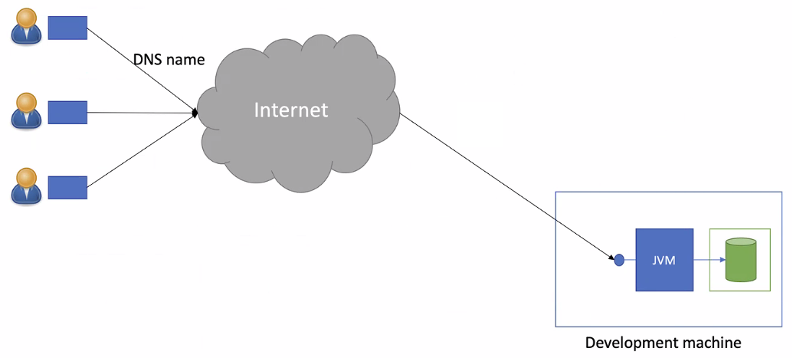
Hosting on Render 1/5

Slide 9
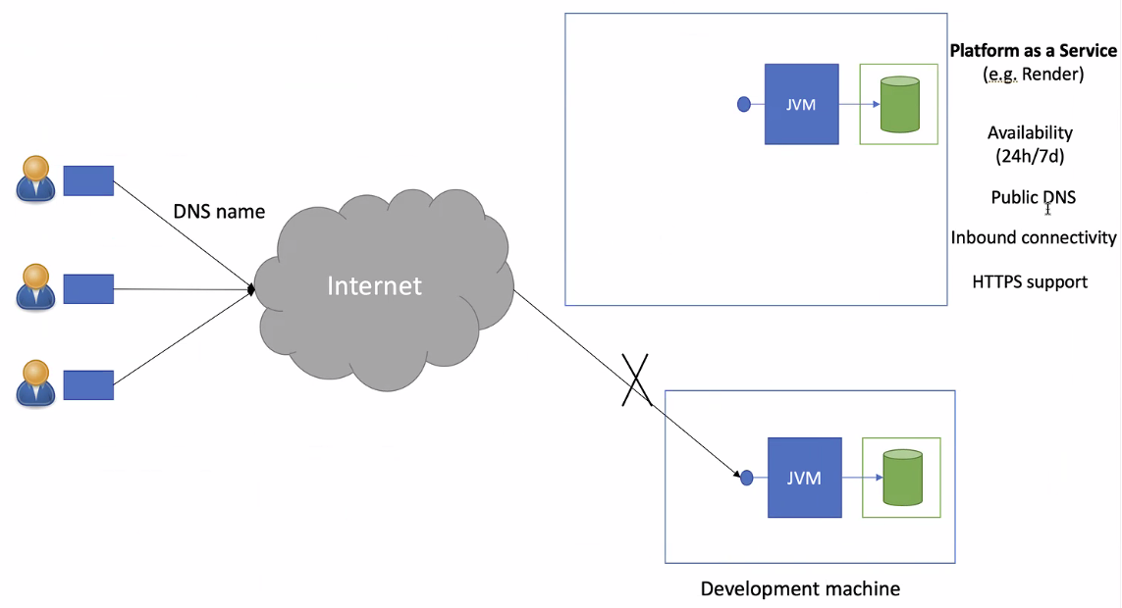
Hosting on Render 2/5

Slide 10
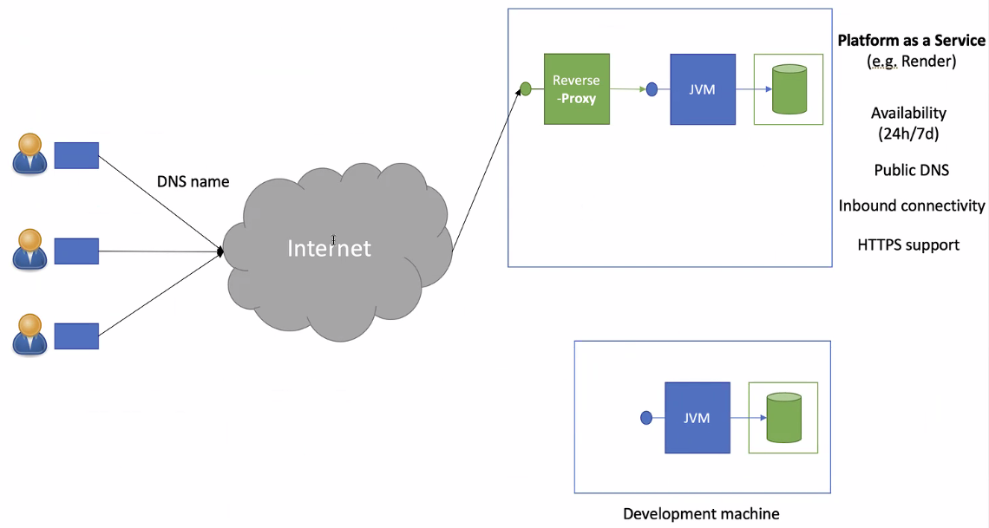
Hosting on Render 3/5

Slide 11
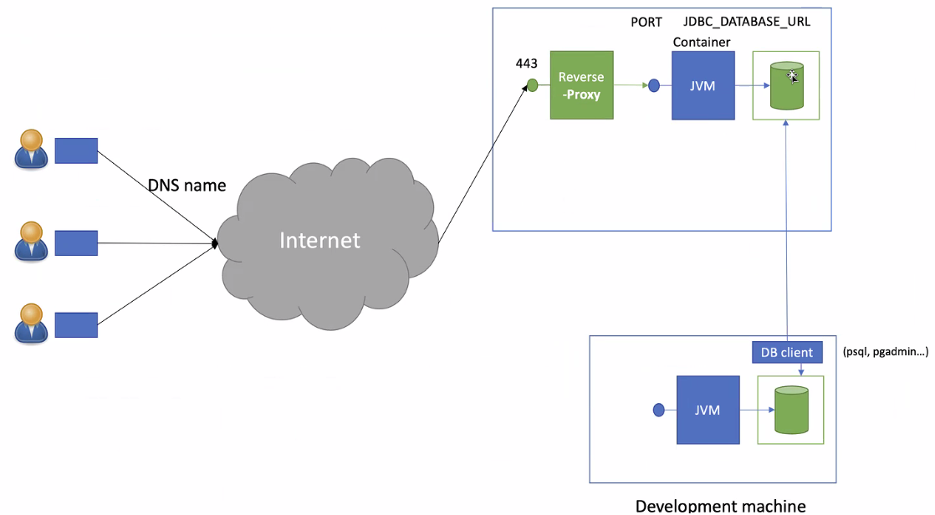
Hosting on Render 4/5

Slide 12
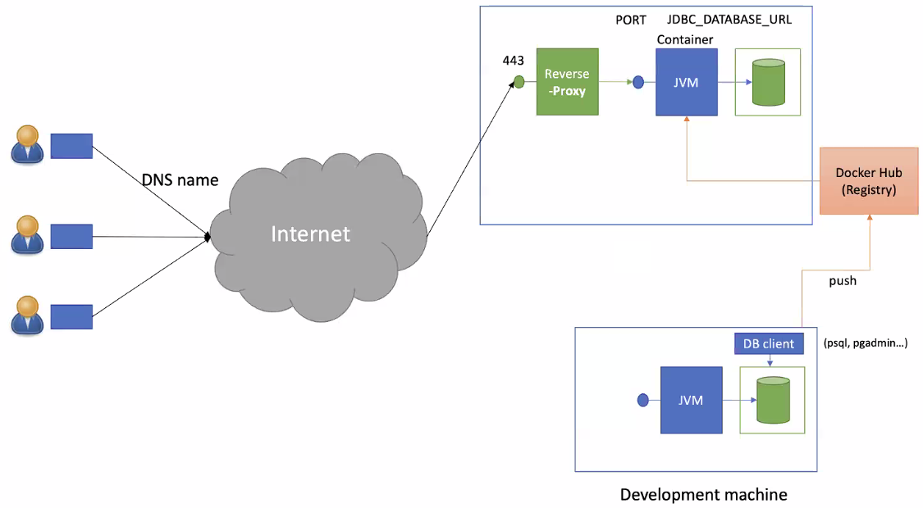
Hosting on Render 5/5

Slide 13
Fase 4 – Entrega: Aplicar a Tag
Data Limite: 15 de Junho 2025
Actualizar o relatório da fase anterior
Aplicar a tag 1.0.0 no repositório do gitHub

